Slide 1

马氏体合金中奥氏体晶界的自动图像识别
报告人：杨莉、黄健康

Slide 2
目录
01
研究现状及意义
02
技术方案
03
结果及讨论
04
展望

Slide 3
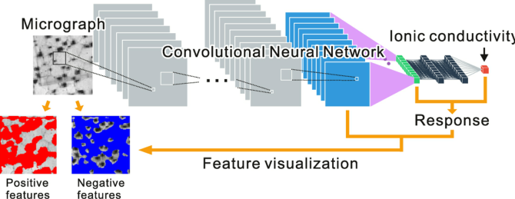
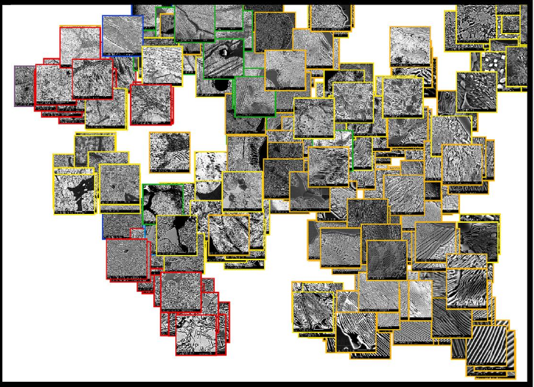
1.研究现状及意义
在机器学习对图像的分类和边缘检测，特别在医学图像检测领域有着长足的发展和应用，在金属材料领域也慢慢的开展了基于深度学习与材料基因组相结合的材料研发。
深度卷积网络模型
深度卷积网络实现钢SEM图像的识别
[1]RuhoKondo, ShunsukeYamakawa, YumiMasuoka,et.al. Microstructure recognition using convolutional neural networks for prediction of ionic conductivity in ceramics[J]. Acta Materialia, 2017.

Slide 4
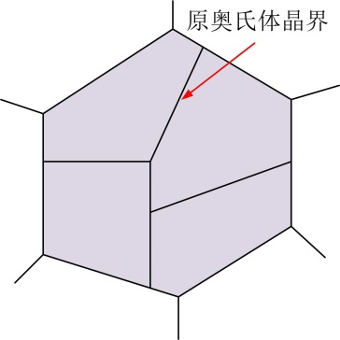
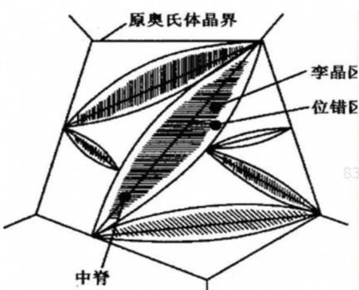
1.研究现状及意义
在大多数钢铁材料中，常温状态下的奥氏体组织已经完成相变。当奥氏体在淬火和回火条件下马氏体首先会在奥氏体晶界边缘形核生长，在马氏体生长的过程中原奥氏体晶界将会很难分辨，使得原奥氏体晶界的辨别需要专业人员进行分辨。

Slide 5
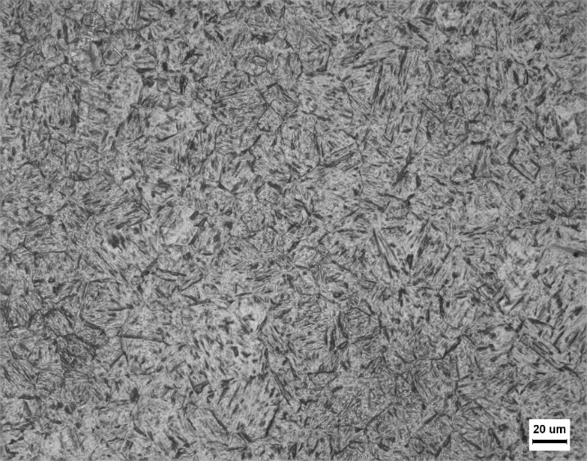
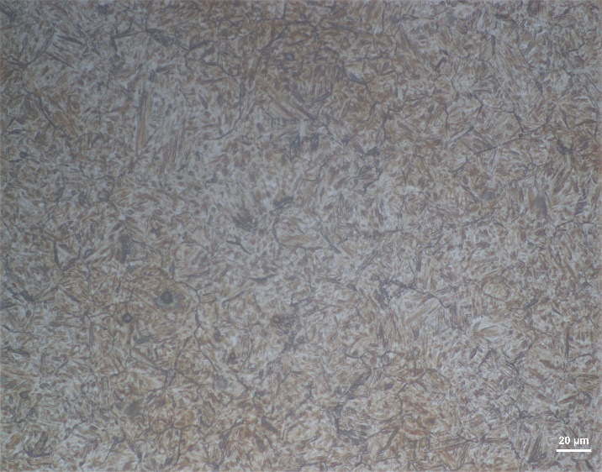
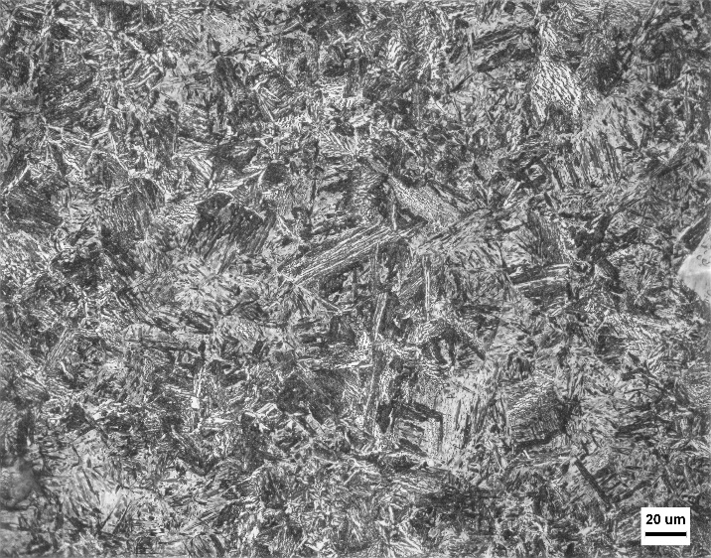
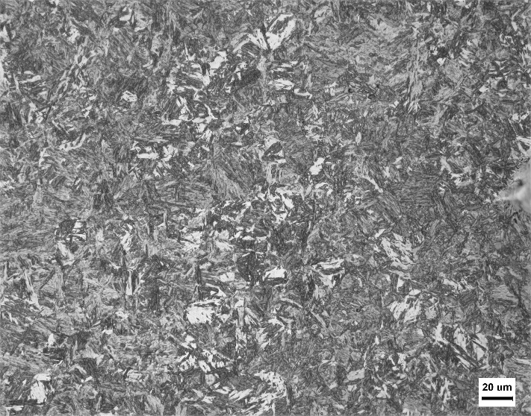
1.研究现状及意义
不同材料的马氏体组织
不同材料在完成奥氏体向马氏体转变过程中，形态各不相同。
马氏体在一定程度上体现了不同的取向与纹理。
35CrMo
35SiMn
20CrMnTi
20MnV

Slide 6
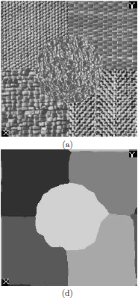
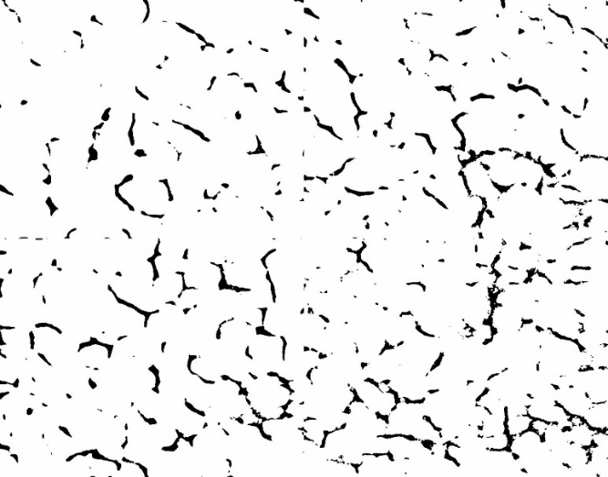
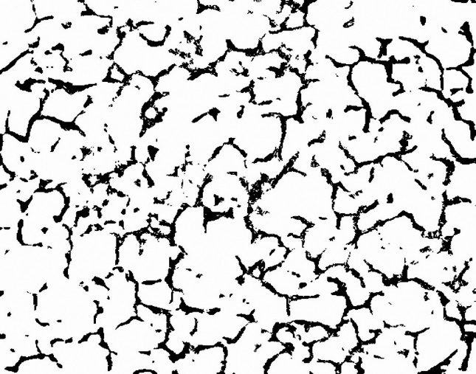
2.技术方案
在马氏体组织照片中，由于不同区域板条状马氏体的取向、形状均不相同，前期采用Seg-Net网络对马氏体取向的特征进行提取从而达到对原奥氏体晶界的识别。
GCr15晶界(第2张)的识别效果
EH36晶界(第4张)的识别效果

Slide 7
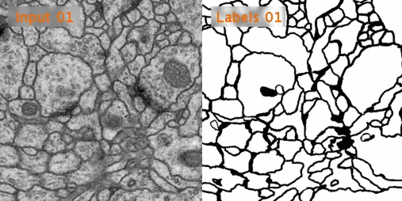
2.技术方案
针对不同的马氏体组织采用UNet深度学习网络。由于学习的样本较少，对UNet的网络结构进行修改使之能在较少数据下实现精准分割。
U-net网络的主要优点有:
1.采用弹性形变的方式，
进行数据增广；
2.用边界加权的损失函数分
离接触的晶粒;
3.并且能使用非常少的图像
进行端对端的训练。
U-Net网络识别效果

Slide 8
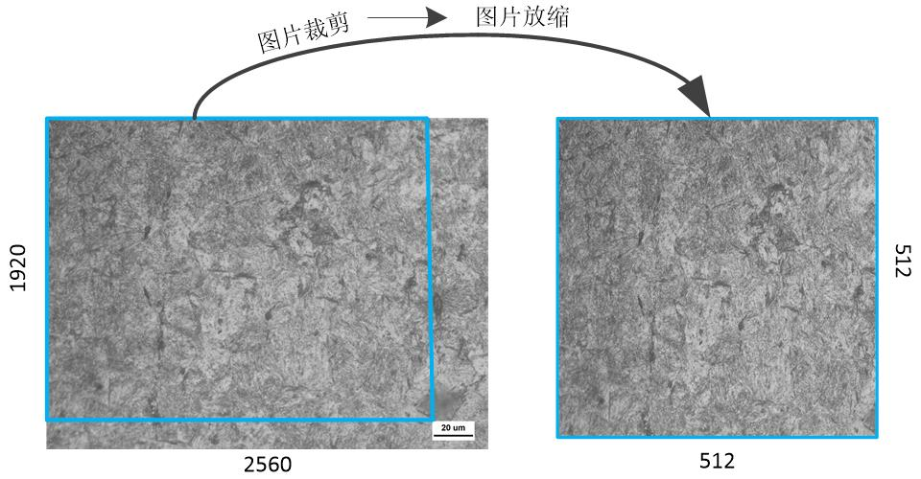
2.技术方案
对于训练集中GCr15(第3张)马氏体组织图片，首先对图片进行剪裁，之后对图片进行放缩，最后放到U-Net网络中进行学习。

Slide 9
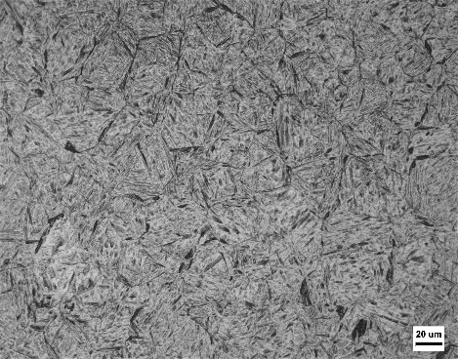
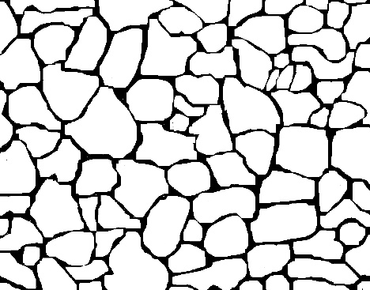
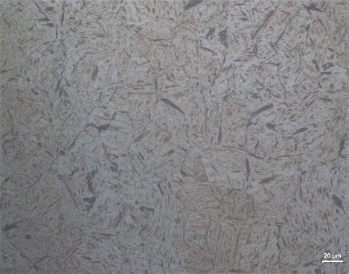
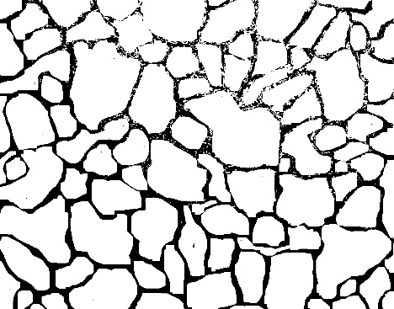
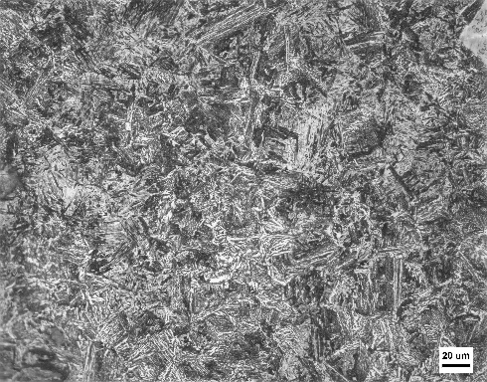
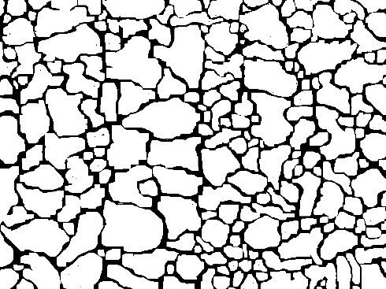
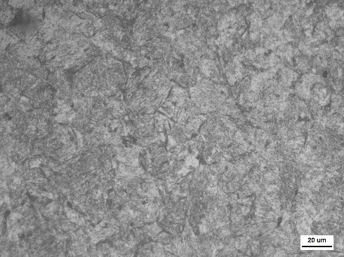
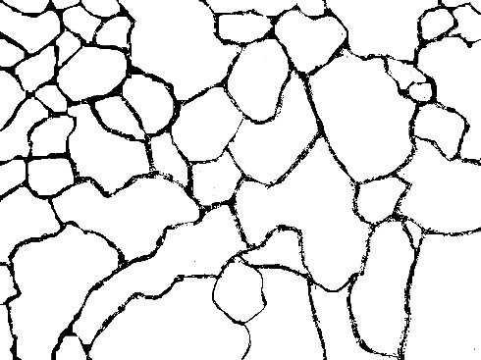
2.技术方案
兰石检测技术有限公司拥有大量的马氏体组织图片，其中含有不同马氏体组织的材料有8类，并且有多位专家对图片进行人工打标。
40Cr
35CrMo
20SiMn2MoV
GCr15

Slide 10

2. 技术方案
U-Net: Pytorch；硬件平台:RTX2080Ti-11G
在U-Net网络中编码器与解码器分别有四个子模块，每个子模块包含两个卷积层，每个子模块之后有一个通过max pool实现的下采样层。
改进的UNet网络结构

Slide 11
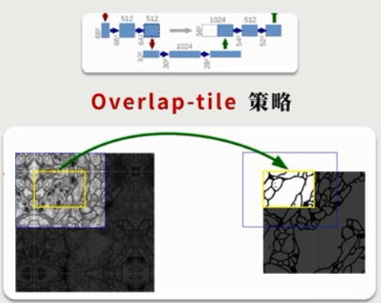
2. 技术方案
在U-Net网络只用每一个卷积层的有效部分，通过Overlap-tile的策略使得输入任意大小的图像都会获得无缝分割的图像。
Overlap-tile的策略是对图像的某一块像素点(黄框内部分)进行预测时，需要该图像块周围的像素点(蓝色框内)提供上下文信息，以获得更准确的预测。
Overlap-tile策略示意图

Slide 12
2. 技术方案
1.数据加载
训练集数据由41张图片组成，其中有8类不同马氏体组织，在训练过程中对图片进行随机的水平或垂直翻转。
色彩抖动
平移变换
尺度变换
图像增强
噪声扰动
翻转
变换
随机弹
性变形

Slide 13
2. 技术方案
2.算法选择
我们选择BCEWithLogitsLoss算法，BCEWithLogitsLoss算法是 Pytorch 提供的用来计算二分类交叉熵的函数。公式如下所示
3.优化算法
我们采用一种自适应的优化算法RMSProp，这种算法是基于AdaGrad的改进。这个算法的优点就是每个参数都有不同的学习率，在整个学习过程中自动适应这些学习率，从而达到更好的效果。

Slide 14
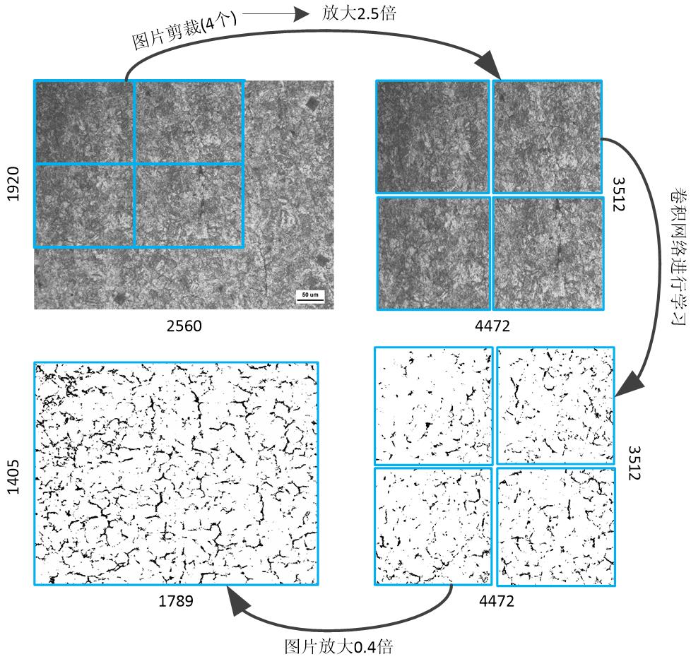
3.结果及讨论
测试集中放大倍数为100倍的GCr15马氏体组织放大倍数过低，难以识别，因放弃该图片，下图为测试集中的GCr15(第2张)马氏体组织识别的效果。
GCr15晶界处理方法：
首先对原图片进行剪裁，将剪裁出的四张图片分别放到U-Net网络中进行学习，最后将图片进行拼接放缩。
GCr15(第2张)晶界的识别效果

Slide 15
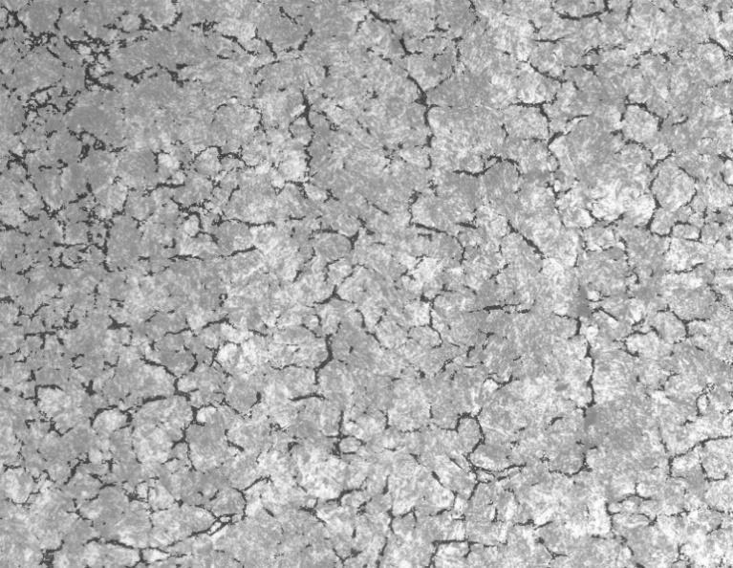
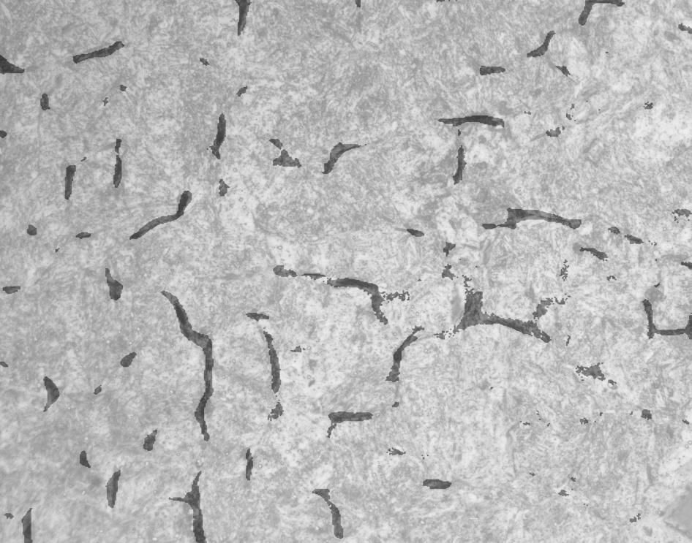
3.结果及讨论
GCr15晶界识别结果：
左面GCr15(第2张)晶界识别结果较好，形成了连续的晶界，但是右面GCr15(第3张)组织中由于干扰性太强，导致的晶界的连续性不是特别好，晶界的饱满度比较差。
GCr15(第2张)晶界的融合效果
GCr15(第3张)晶界的融合效果

Slide 16
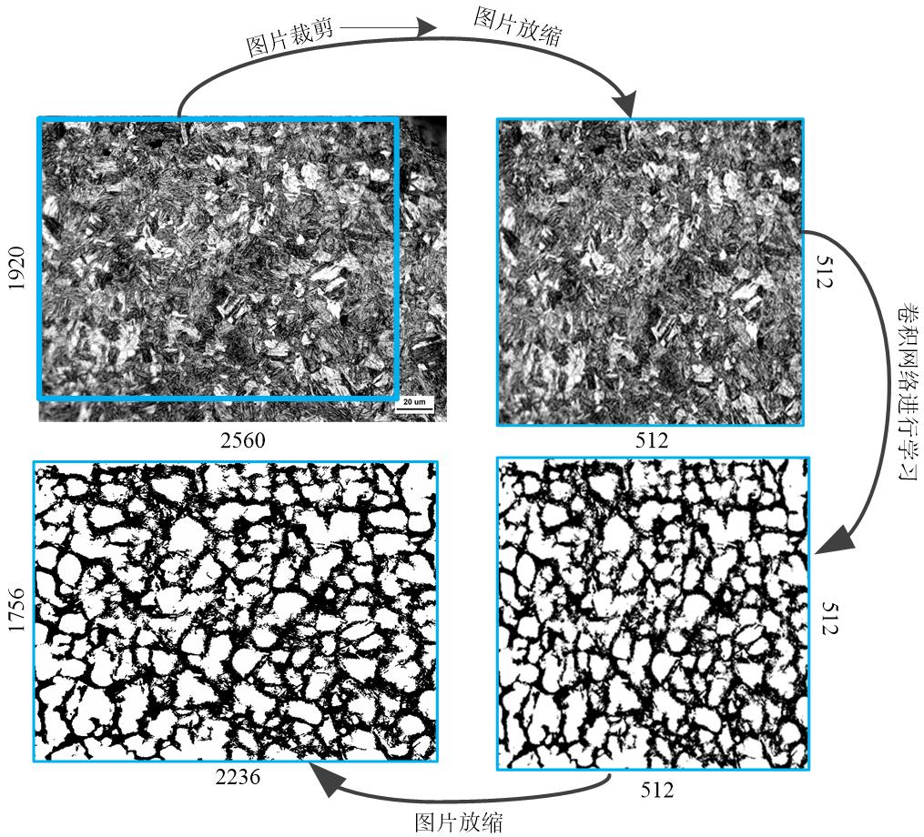
3.结果及讨论
EH36晶界处理方法：
右图为EH36(第4张)晶界的识别效果。首先对图片进行剪裁放缩，放到U-Net网络中进行学习，将得到的图片再还原到原来的尺寸。
样品EH36晶界识别效果

Slide 17
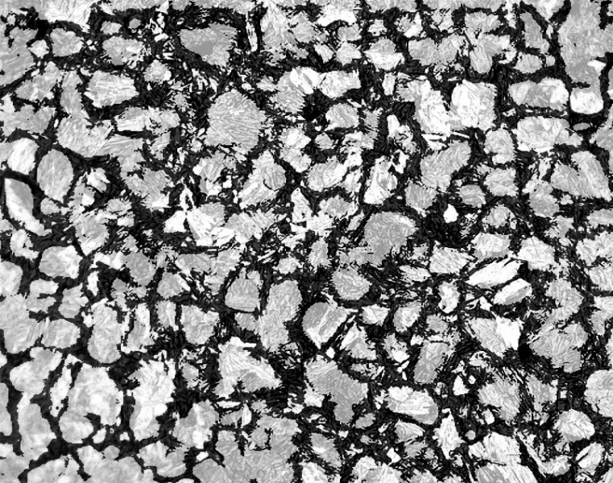
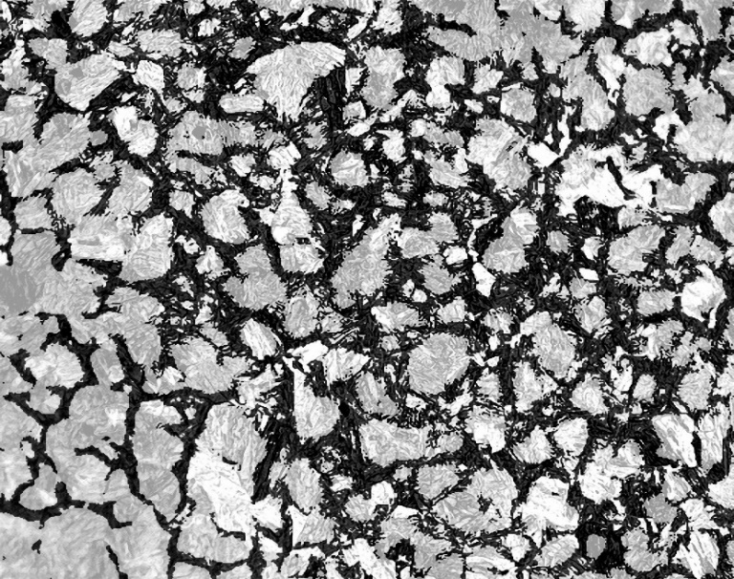
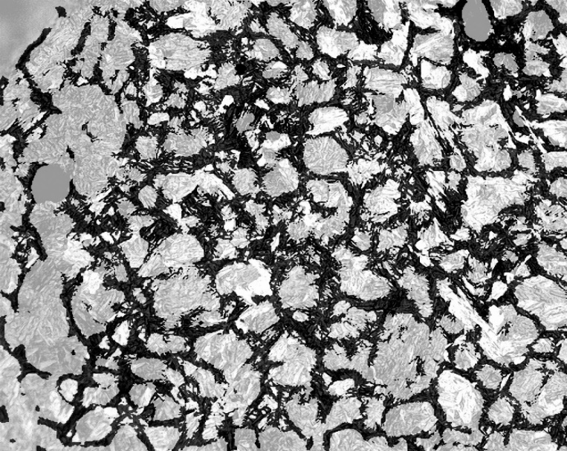
3.结果及讨论
EH36晶界识别结果：
下图为不同的三张EH36晶界的融合效果，放大倍数为500倍。从结果看出晶界的连续性很好，晶粒也基本填满整张图片，总体的效果非常好。
EH36(第4张)晶界融合效果
EH36(第5张)晶界融合效果
EH36(第6张)晶界融合效果

Slide 18
3.结果及讨论
表2 奥氏体平均晶粒度结果汇总
测试集 |  | 放大倍数 | 奥氏体平均晶粒度 | 备注
GCr15 | 第1张 | 100倍 |  | 放大倍数过低
 | 第2张 | 200倍 | 6.6556
 | 第3张 | 500倍 |  | 识别效果不好
EH36 | 第4张 | 500倍 | 7.2647
 | 第5张 | 500倍 | 7.1239
 | 第6张 | 500倍 | 7.3325

Slide 19
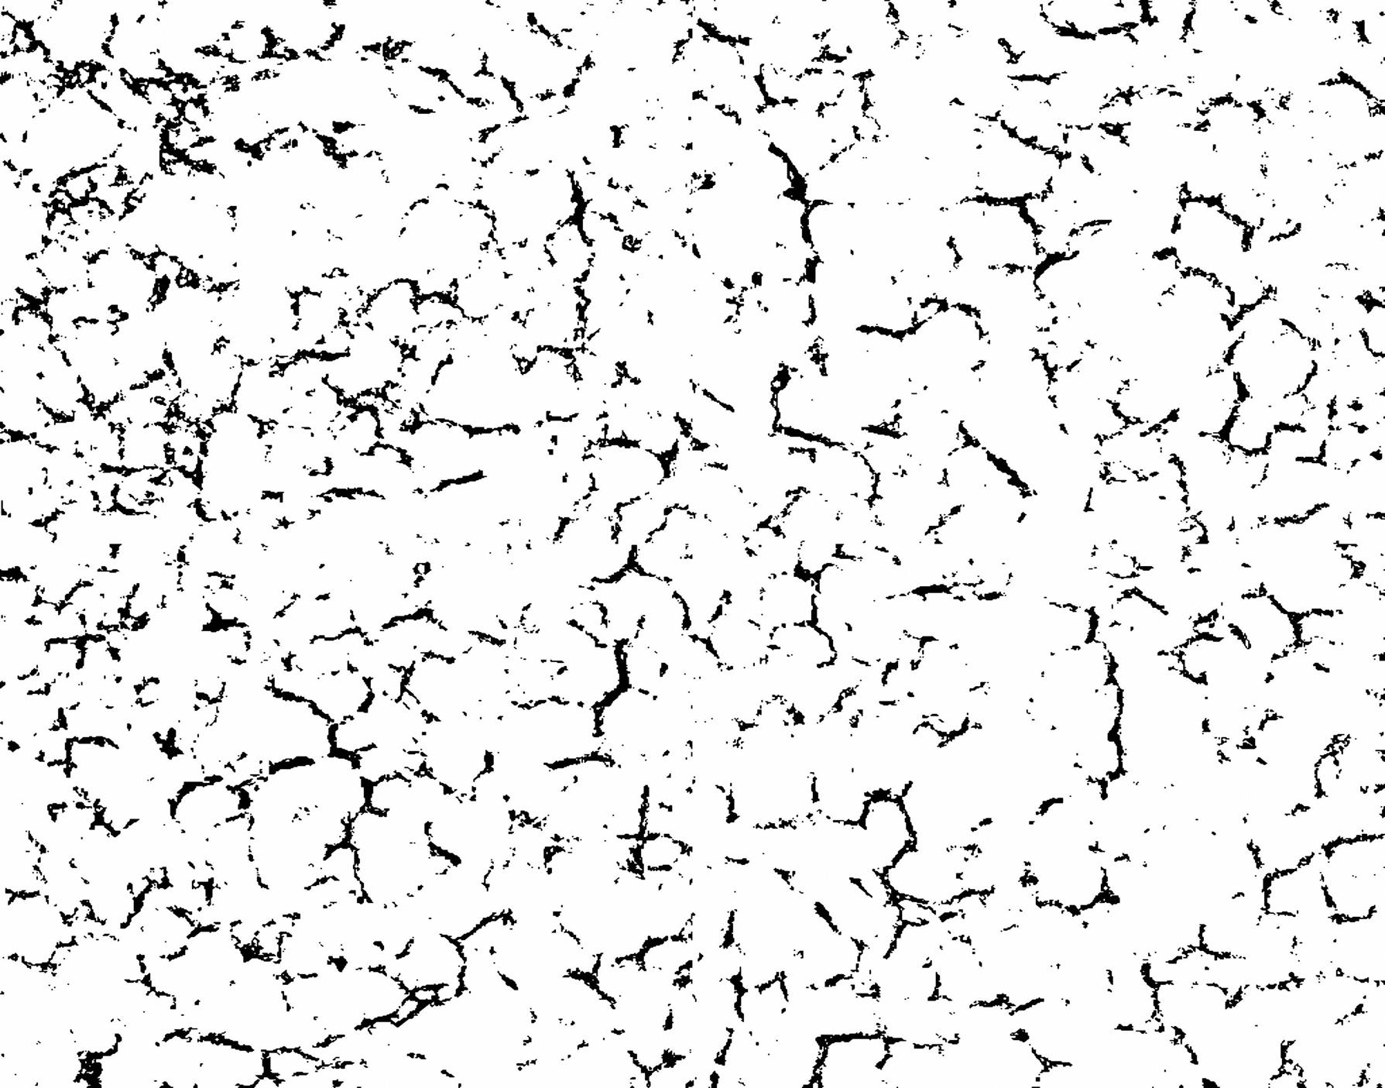
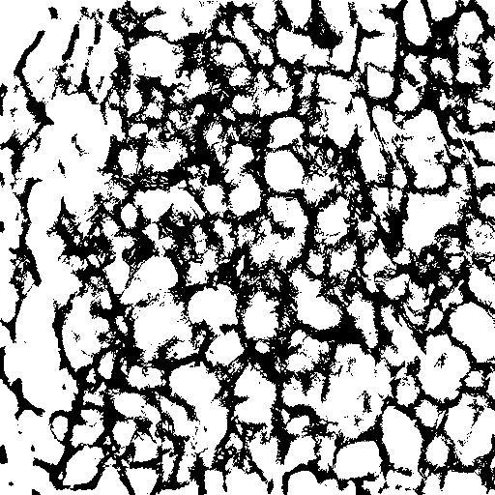
3.结果及讨论
目前已经实现以下两个目标：
1.通过U-Net网络可以清晰地分辨出马氏体中原奥氏体晶界。
2.能够计算出训练集中图片的平均奥氏体晶粒度。
GCr15(第2张)晶界融合效果
EH36(第4张)晶界融合效果

Slide 20
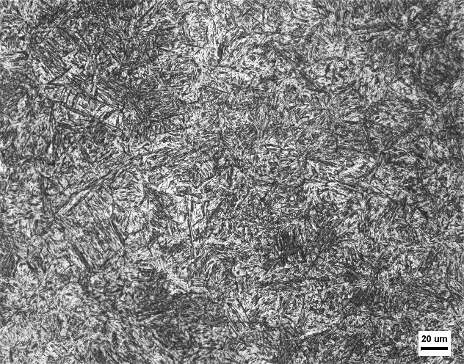
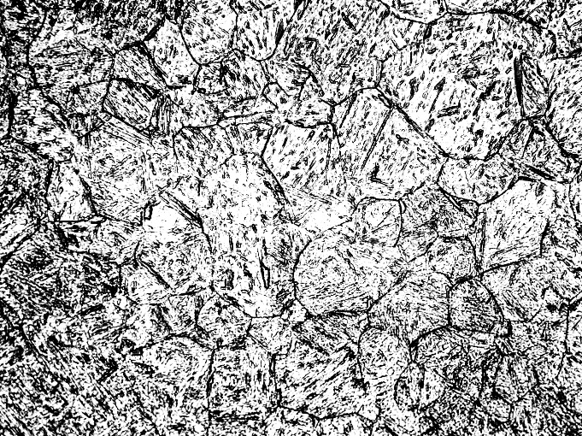
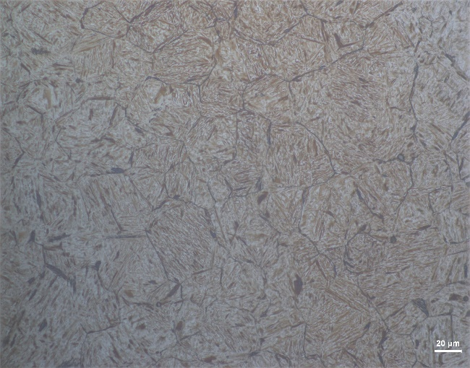
3.结果及讨论
在执行项目中所遇到的问题：
当前我们的困难是在学习样本中进行打标时，工作量大，周期长，难以满足计算条件；
不同的材料组织应该用不同的学习方案对晶界进行识别。前期我们只是用同一种方案泛泛的讨论了晶界的识别过程；
在不同马氏体组织图片的采集过程中没有采用相同的标准，导致图片采集标准化不同。
对识别出来的晶界网络可以进行进一步的处理，可以形成单线条网络。
不同材料的马氏体组织

Slide 21
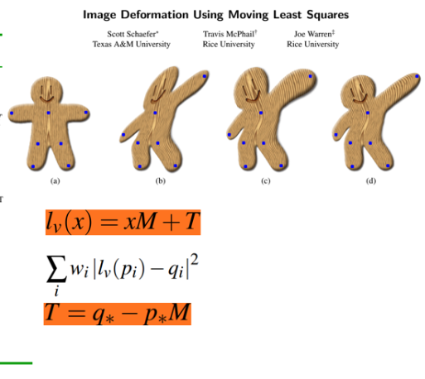
4.展望
在执行项目中所遇到的问题：
1.目前项目中所用的图像增强方法还不够，接下来想尝试运用其他方法实现数据增强，例如：移动最小二乘法。
基于移动最小二乘法的图像变换

Slide 22
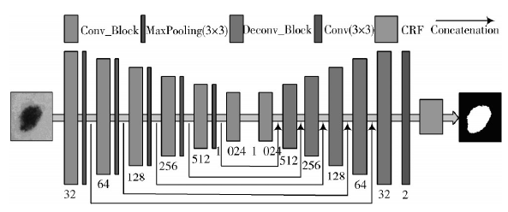
4.展望
在执行项目中所遇到的问题：
目前采用的U-Net网络深度还不够，之后我们将尝试增大U-Net网络的深度，增加U-Net网络的层数，优化U-Net网络的结构，尽量将奥氏体晶界的效果达到最好。
改进的U-Net网络

Slide 23
感谢中国钢研科技集团有限公司为各高校或企业提供的项目支持，感谢兰州兰石检测技术有限公司所有参与该项目的工作人员，最后感谢各位评委专家的聆听！

Slide 24
请各位专家批评指正！
谢谢！

